Slide 1
Polarizace světla a jeho využití

Slide 2
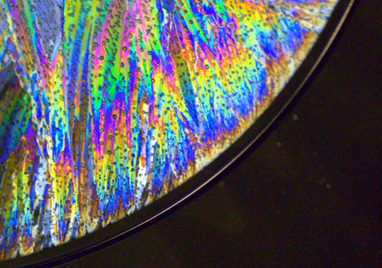
Polarizované světlo
Fotografie
LCD displeje
Vnitřní napětí
Defektoskopie
3D technologie

Slide 3
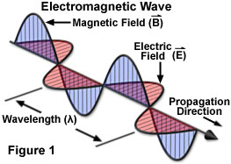
Světlo – EM vlnění
Světlo je elektromagnetické vlnění
EM vlnění se skládá z elektrického a magnetického pole
Tyto 2 roviny jsou na sebe kolmé

Slide 4
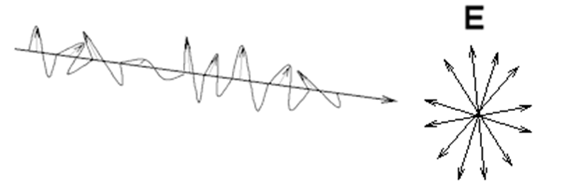
Nepolarizované světlo
Běžné zdroje světla – žárovka, plazma, svíčka, LED
Vektory intenzity jdou všemi směry

Slide 5
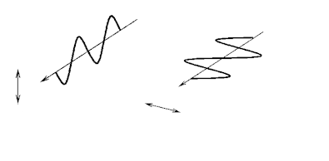
Polarizované světlo?
Lineárně polarizované světlo – vektory elektrické intenzity jsou v jedné rovině
Laser, měsíční světlo, LCD

Slide 6
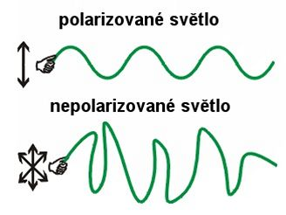
Shrnutí
Lineárně polarizované světlo má vektory intenzit v JEDNÉ rovině
Běžné světlo je nepolarizované, vektory intenzit jdou všemi směry

Slide 7
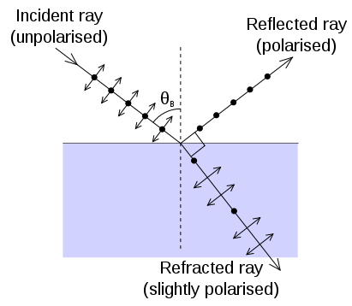
POLARIZACE ODRAZEM A LOMEM
Polarizace odrazem
Úplná, když světlo dopadá pod tzv. Brewsterovým úhlem
$tg α_{B}=\frac{n_{2}}{n_{1}}$
Polarizace lomem nikdy není úplná

Slide 8
POLARIZACE ODRAZEM A LOMEM
odražené světlo
polarizované v rovině kolmé
k rovině dopadu
dopadající
nepolarizované
světlo
lomené světlo
polarizované
v rovině dopadu

Slide 9
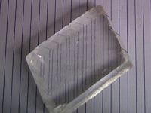
Polarizace dvojlomem
Průchod světla přes islandský vápenec nebo např. sklo, ve kterém je vnitřní napětí – vnikají 2 paprsky, oba polarizované
Nastává v anizotropních látkách (rychlost světla je v různých směrech různá).
Světelný paprsek se na rozhraní s krystalem rozdělí na paprsky dva – paprsek řádný a paprsek mimořádný
(oba lineárně polarizované, avšak vektory E obou paprsků kmitají v rovinách navzájem kolmých).

Slide 10
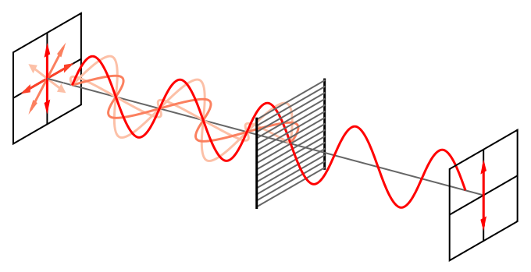
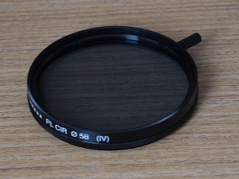
Polarizační filtr
Filtrem projdou jenom složky vektorů el. intenzity v jedné rovině

Slide 11
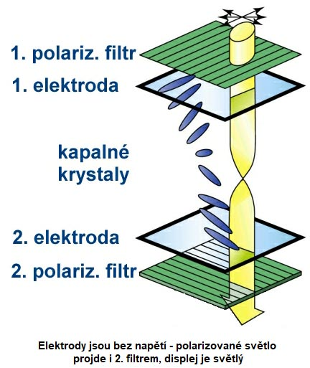
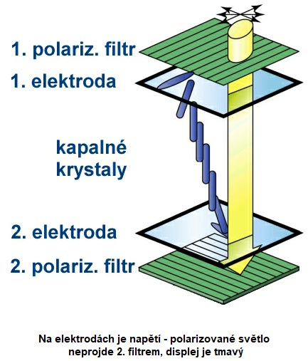
LCD – Liquid crystal display
Světlo z LCD displeje je polarizované
LCD se skládá z tekutých krystalů a 2 polarizačních filtrů

Slide 12
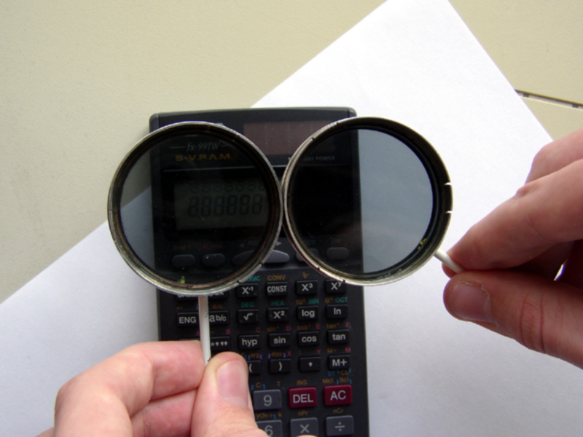
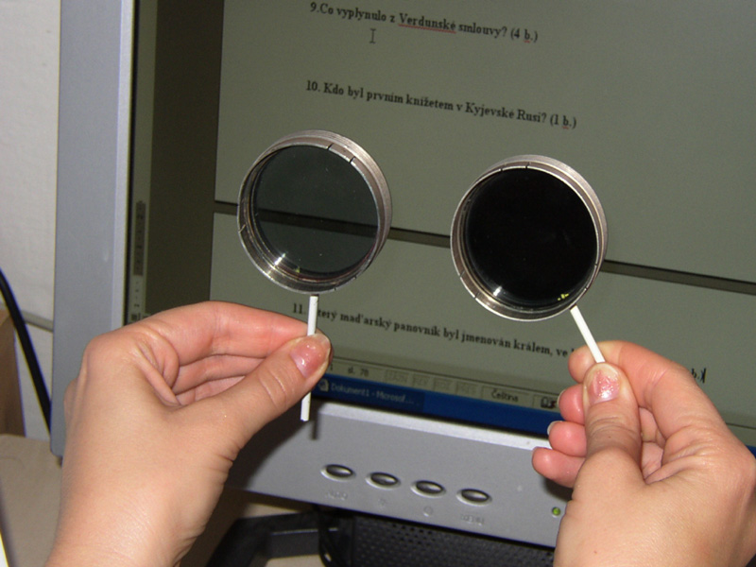
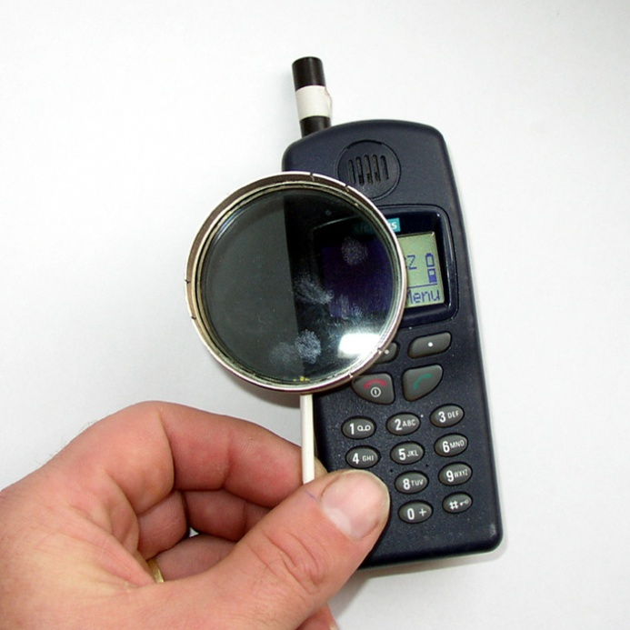
LCD – Liquid crystal display

Slide 13
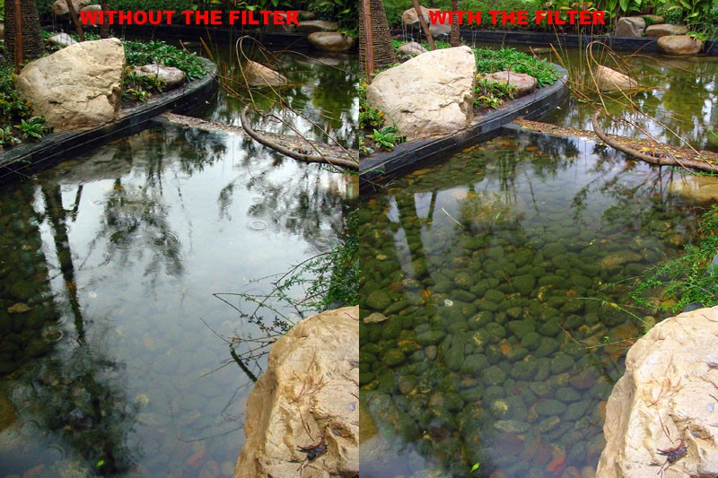
Využití - fotografie
odstranění odraženého světla
bez filtru
s filtrem

Slide 14
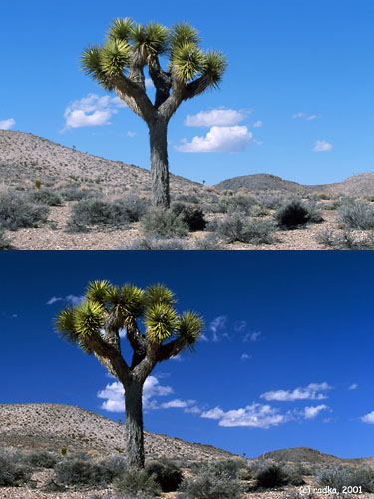
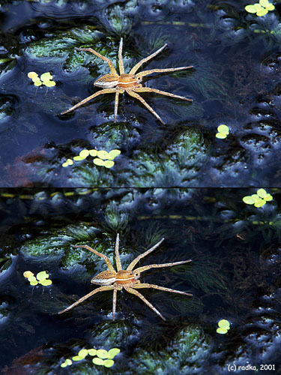
Ztmavení oblohy, lepší sytost barev
Redukce odlesků na vodní hladině

Slide 15
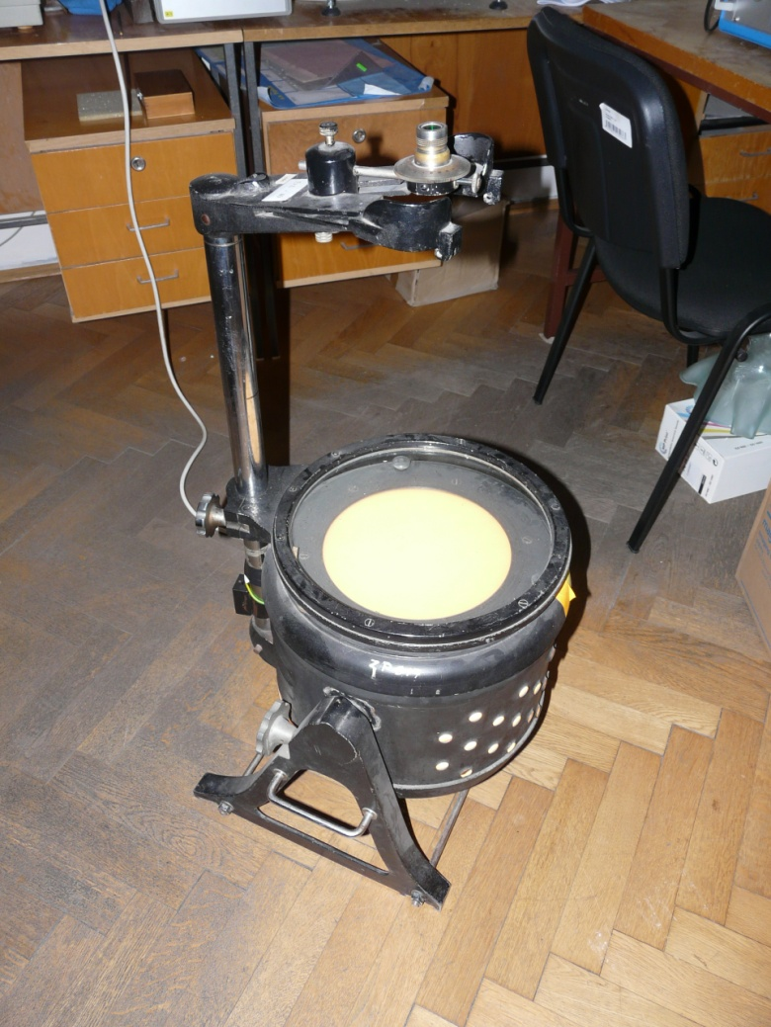
FOTOELASTICIMETRIE Měření vnitřního napětí ve skle, plexiskle, …
Polariskop
Ve skle vznikají 2 paprsky, mimořádný je od řádného posunutý podle vnitřního napětí
Polariskop to zobrazí změnou barvy

Slide 16
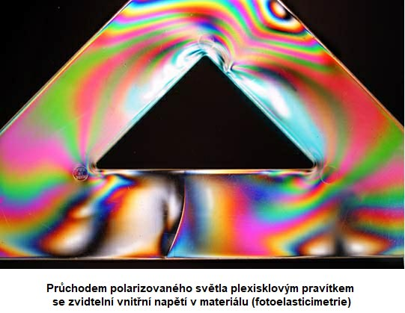

Slide 17
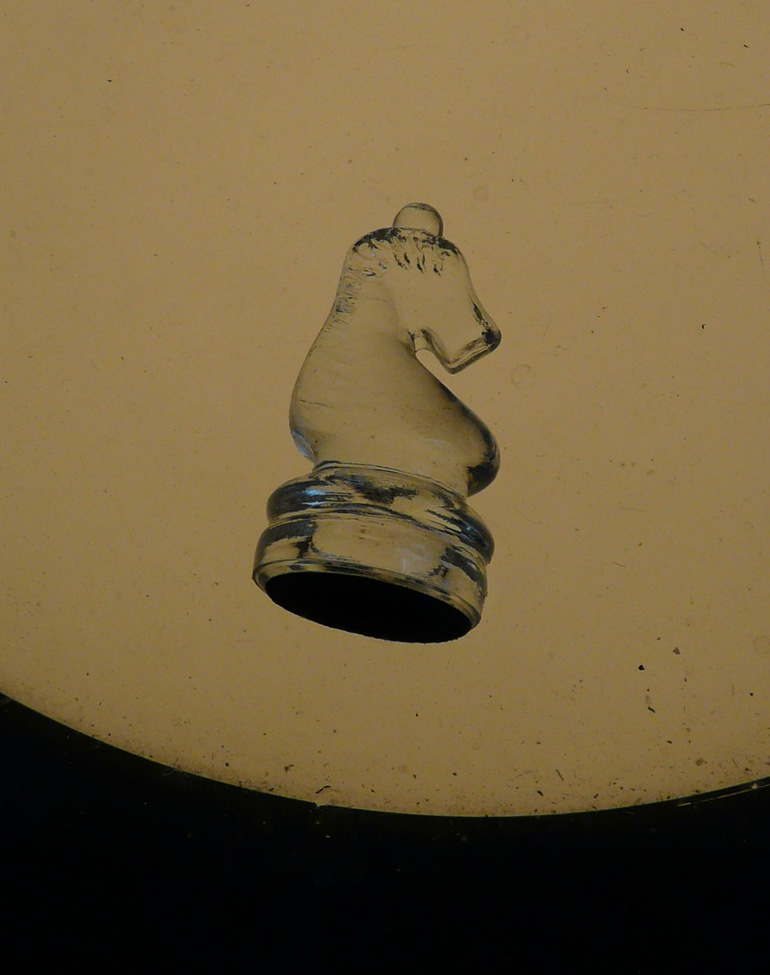
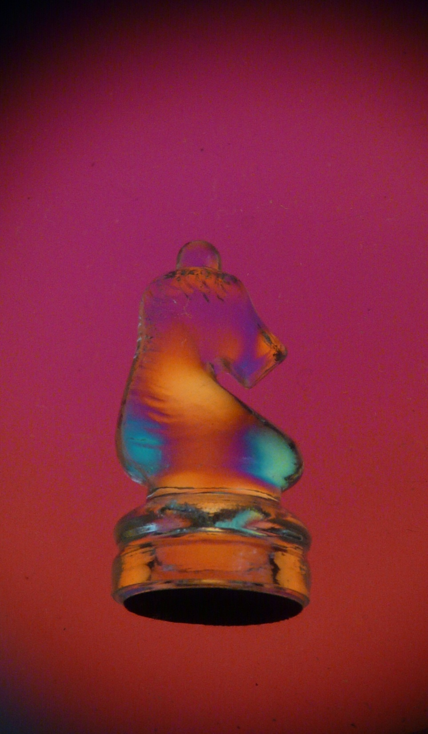

Slide 18
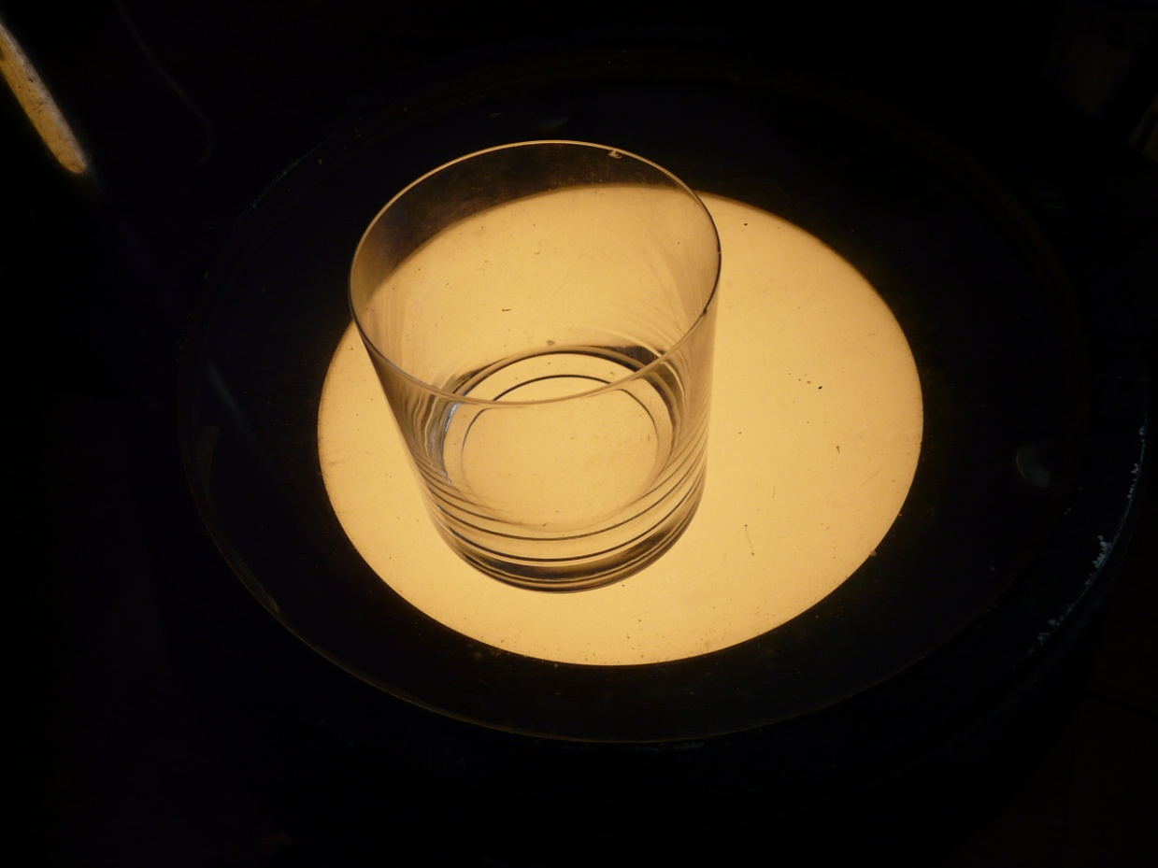
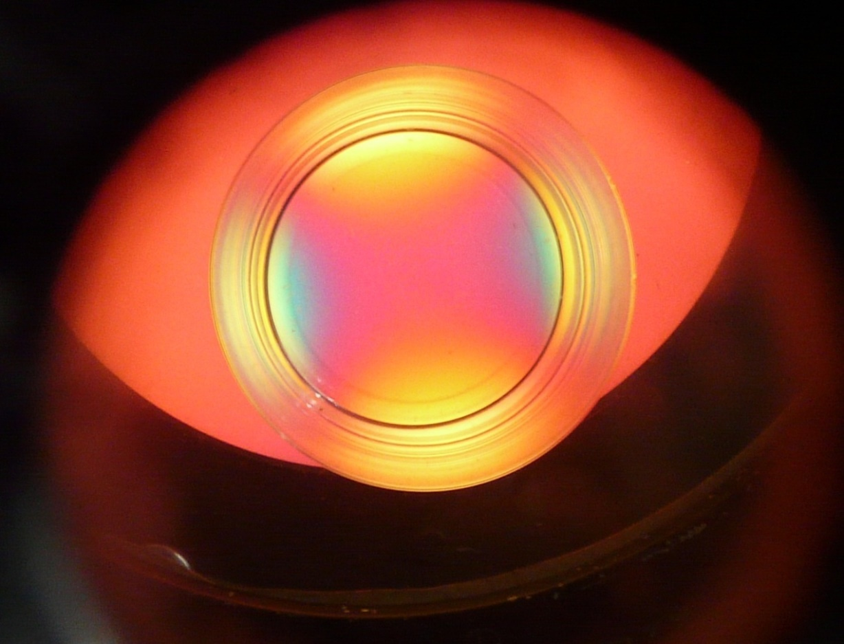

Slide 19
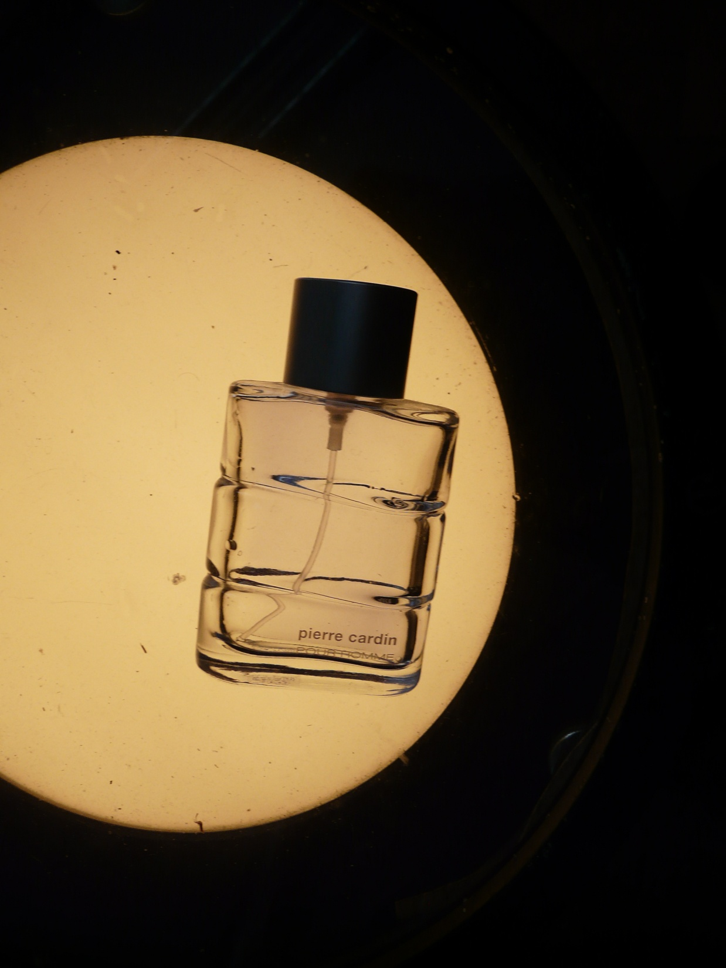
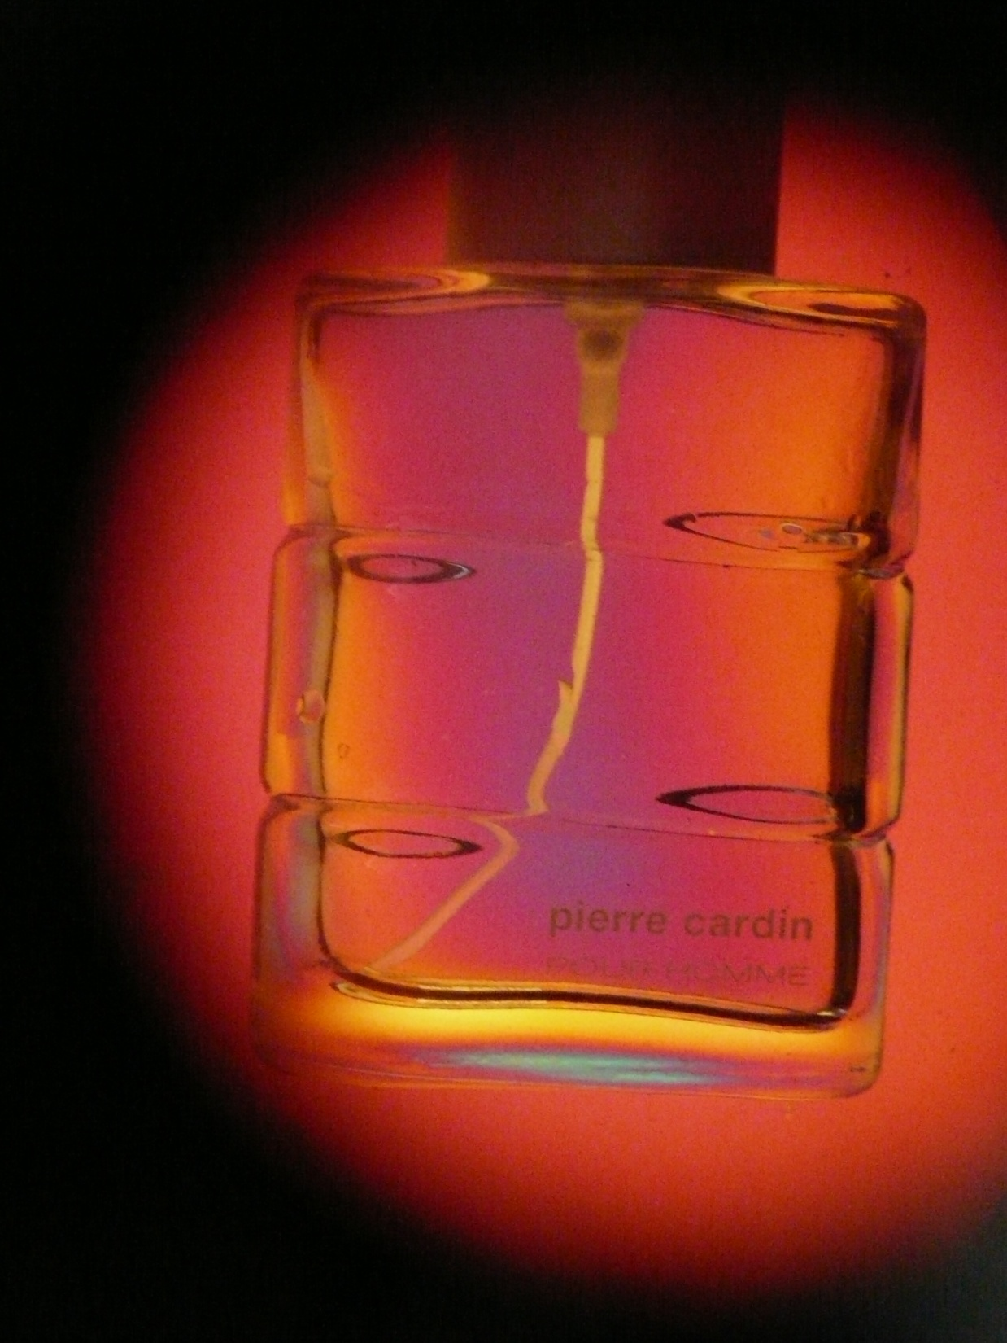

Slide 20
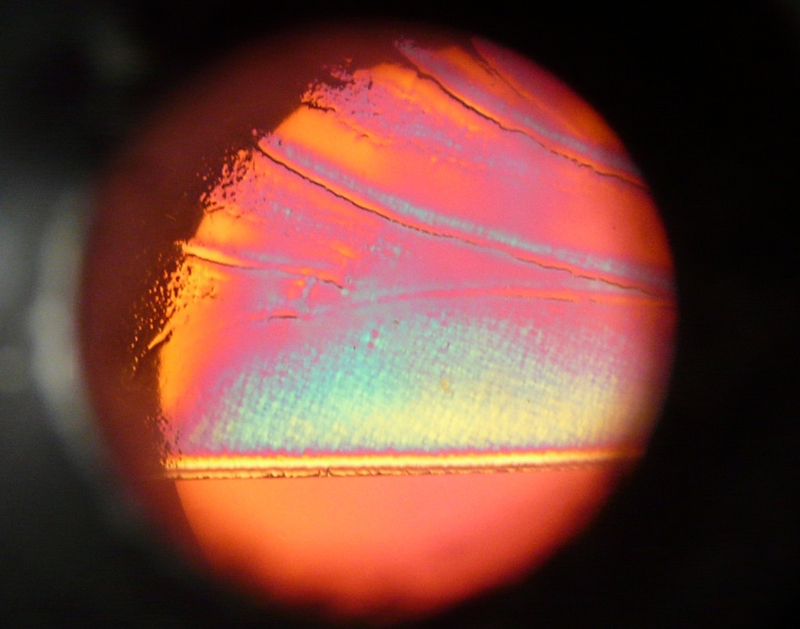
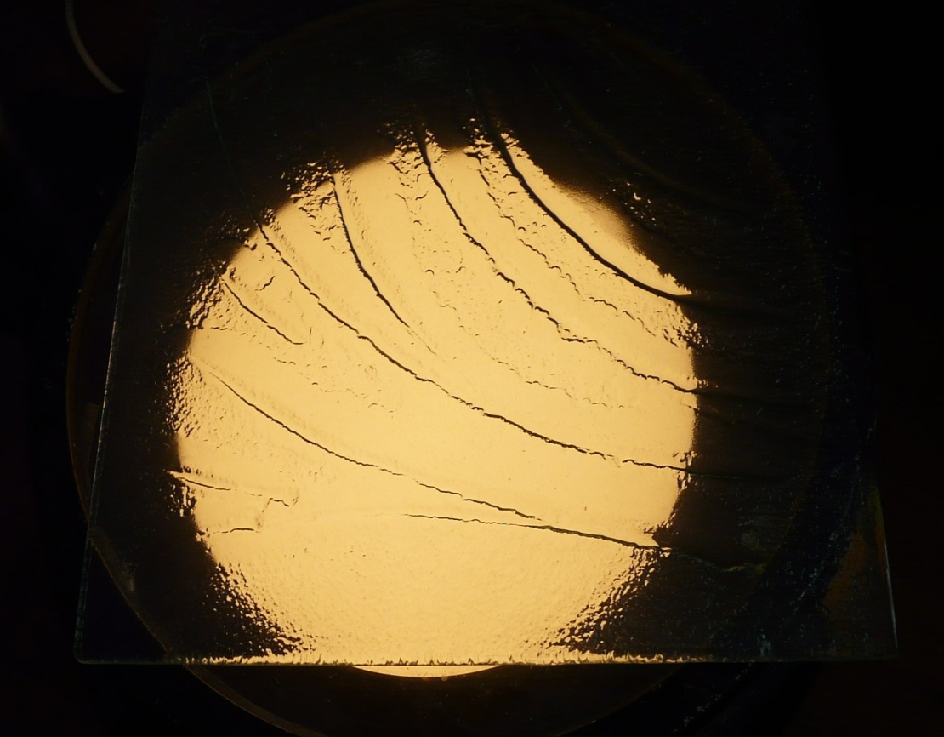
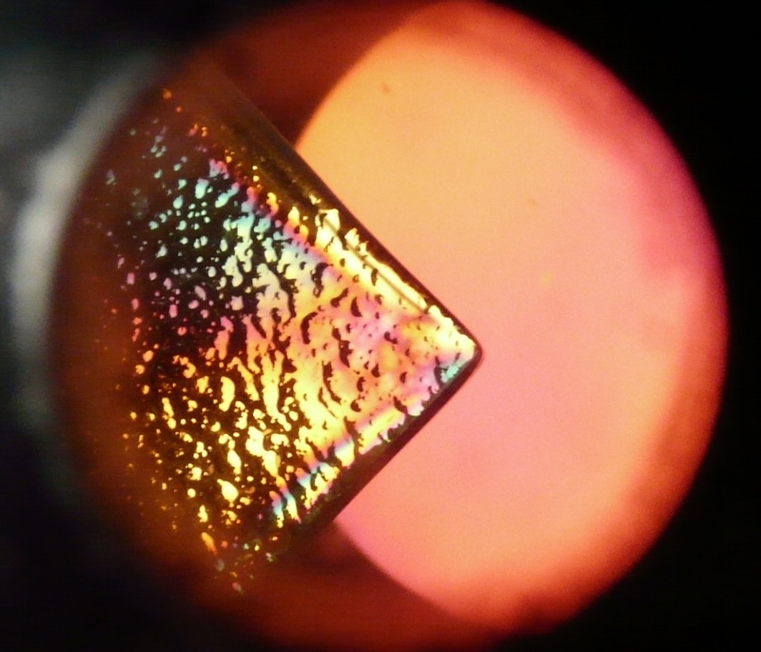

Slide 21
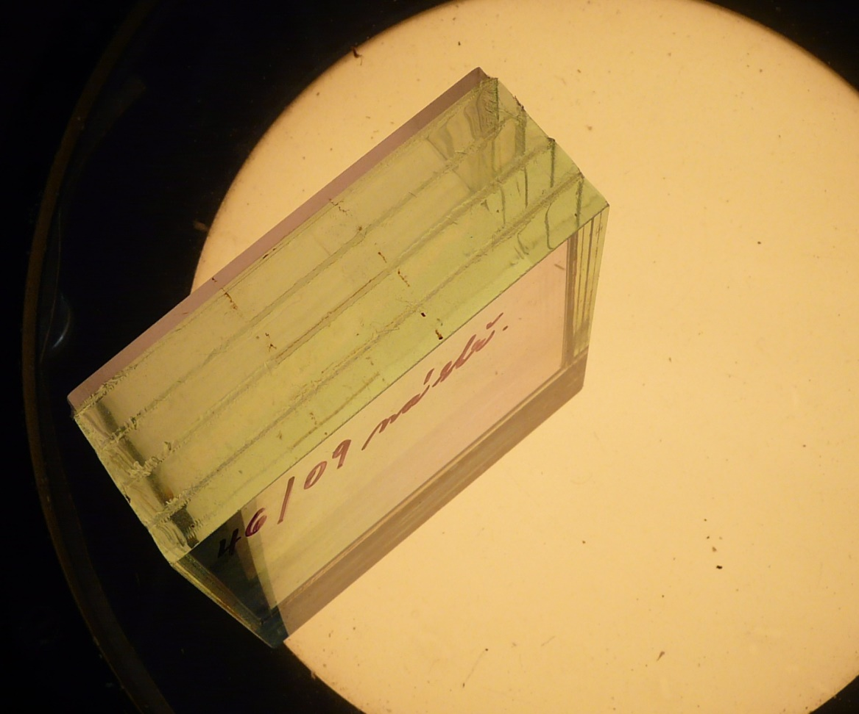
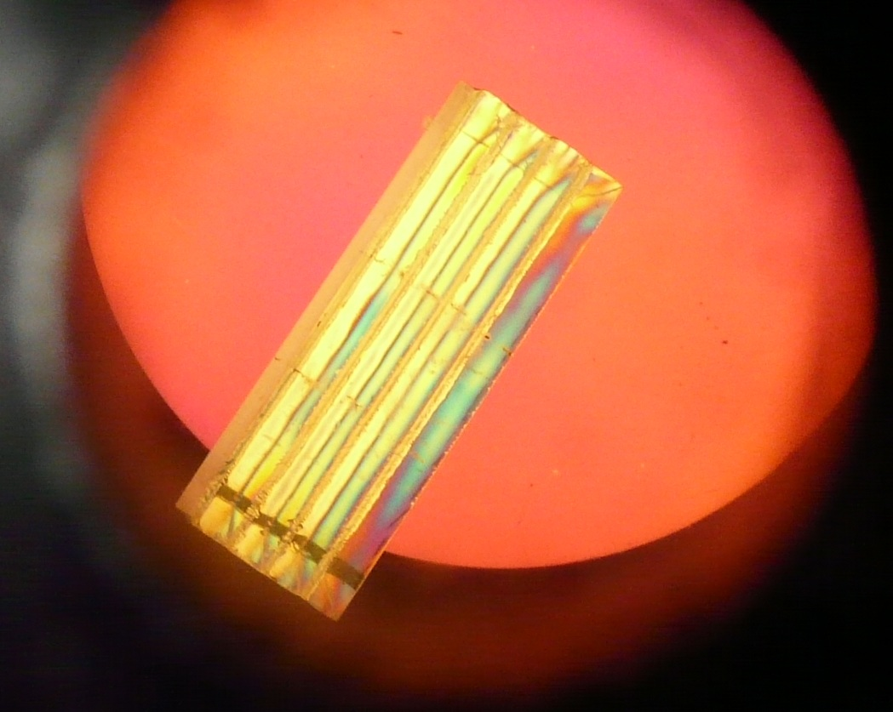

Slide 22
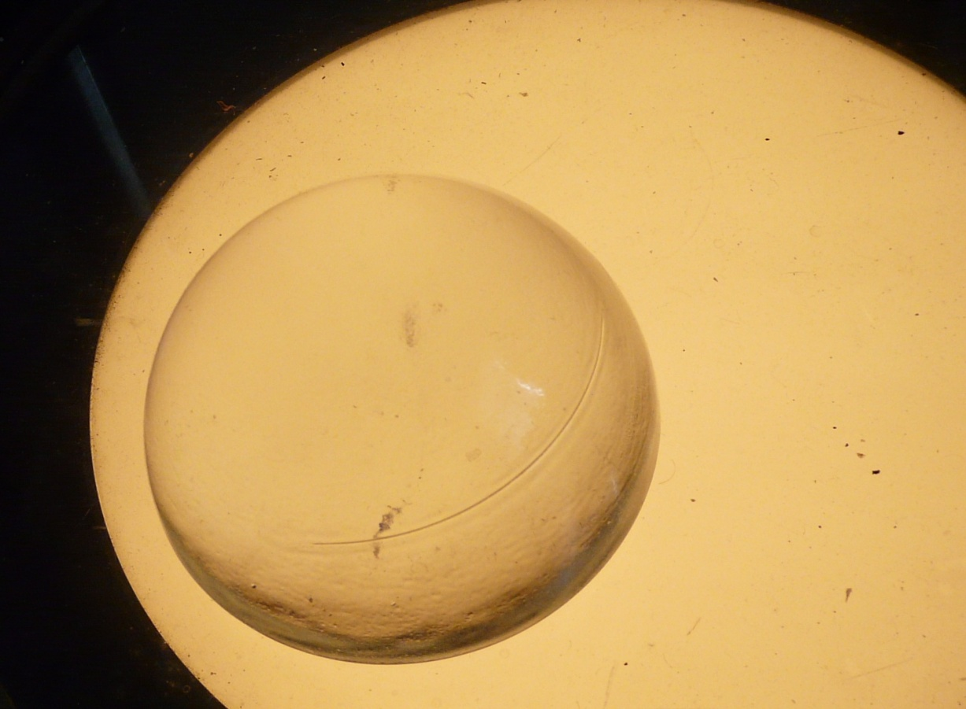
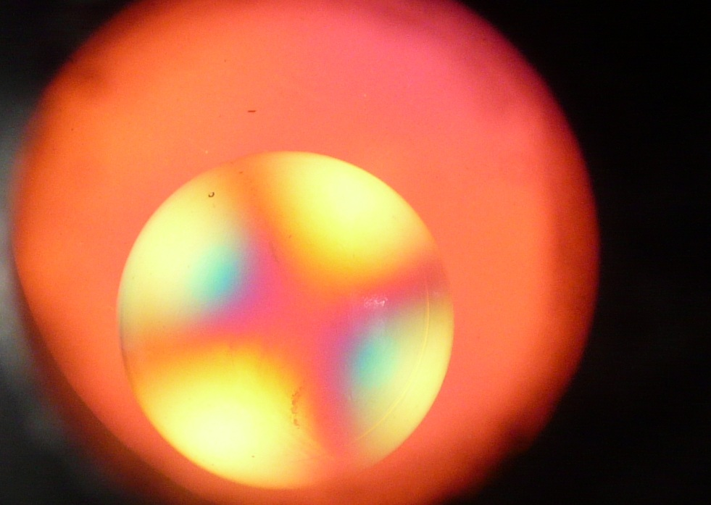

Slide 23
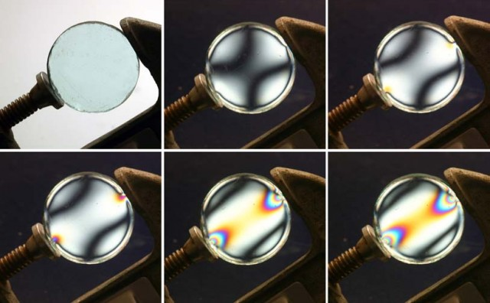
Defektoskopie
Podobný princip, jako u měření vnitřního napětí
Zkoumaný objekt se umístí mezi 2 polarizační filtry
Lze zkoumat defekty objektu

Slide 24
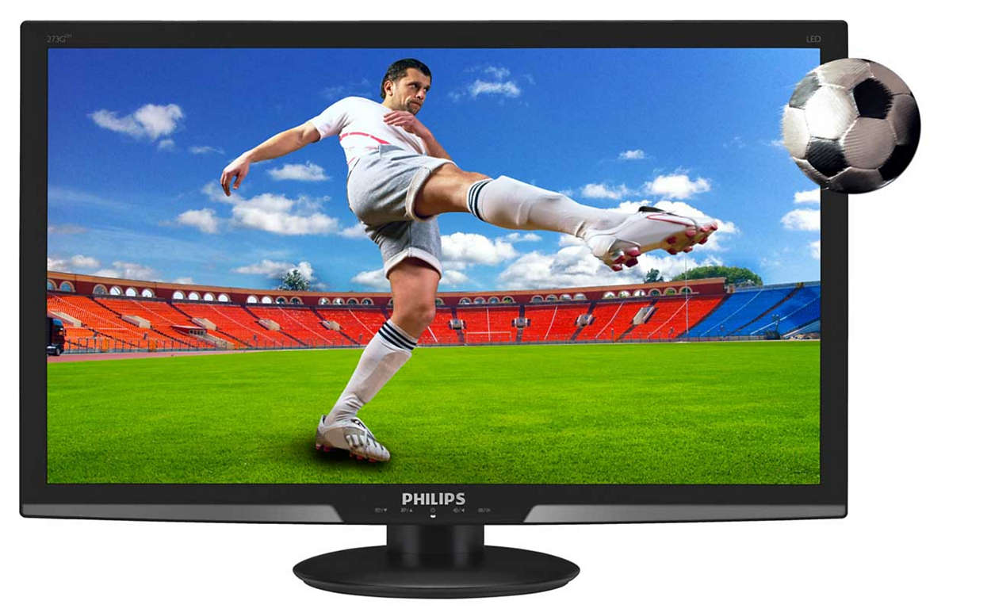
3D technologie
Světlo z LCD displeje je polarizované
V 3D displeji je polovina pixelů polarizována v jedné rovině, druhá polovina v druhé

Slide 25
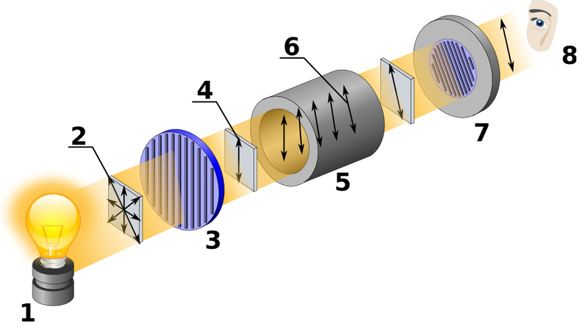
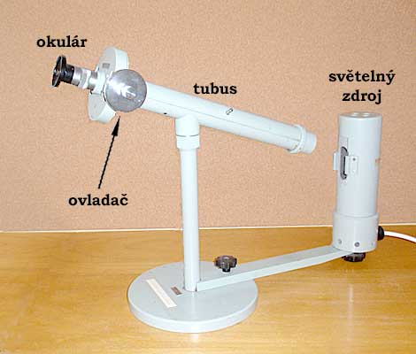
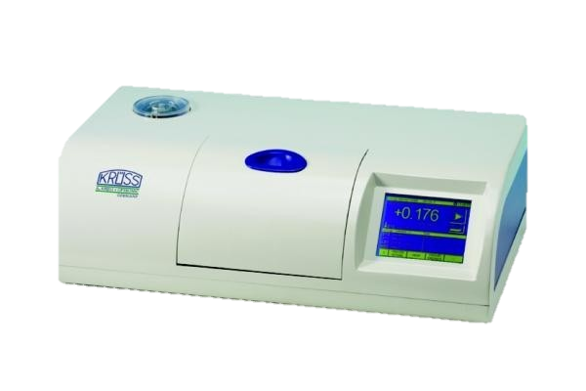
Optická aktivita látek – polarimetrie

Slide 26
Použitá literatura
[1]: Bc. Hana Stemonová, Polarizace světla a jeho využití v praktickém životě
[2]: P. Vaněk, O. Zeman, H. Nováková, Seznamte se s polarizací, Týden Vědy 2012
[3]: Metoda kontroly vnitřního napětí ve skleněných výrobcích, ČSN 70 0534, 1981
[4]: Ing. Vladimír Novotný, CSc., Zpevňování skla

Slide 27
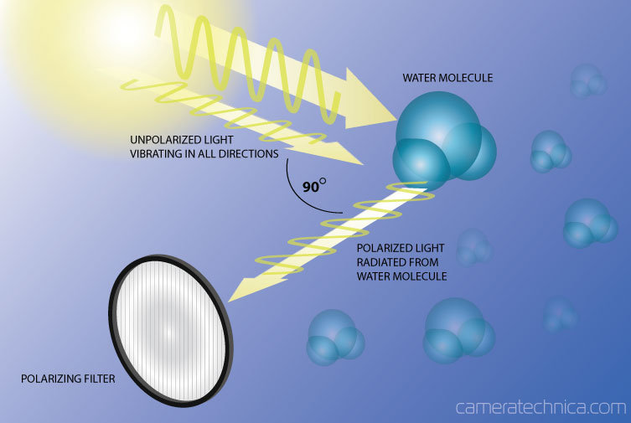
Určení polohy Slunce pomocí LPS

Slide 28
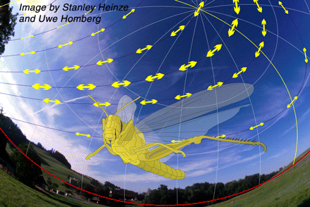
Využití LPS hmyzem

